Slide 1
ПРИЧИНЫ ВОЗНИКНОВЕНИЯ И ВИДЫ НАРУШЕНИЙ ПИСЬМА

Slide 2
Дисграфия – частичное специфическое нарушение процесса письма, проявляющееся в стойких повторяющихся ошибках, обусловленных несформированностью психических функций, участвующих в процессе письма.

Slide 3
«Письменная речь, как продукт развития культуры человечества предъявляет ребенку новые запросы, требует от него нового типа операций, до сих пор не имевших места в его психической деятельности»
Д.Б.Эльконин

Slide 4
УСПЕШНОЕ ОВЛАДЕНИЕ ПРОЦЕССОМ ПИСЬМА
1. Развитая устная речь
2. Развитие восприятия и пространственных представлений
3. Развитая мелкая моторика
4. Владение абстрактными видами деятельности
5. В поведении сформированы: регуляция, саморегуляция, произвольность, мотивы, самоконтроль.

Slide 5
ФАКТОРЫ, ВЛИЯЮЩИЕ НА ПРОЦЕСС ПИСЬМА:
-Обогащенная письменной речью среда
-Обогащенная устной речью среда
-Приобретение интересного опыта
-Добровольные пробы в чтении
-Добровольные эксперименты с письменной речью

Slide 6
2 группы факторов влияющих на развитие речевых и неречевых процессов:
1. Органического происхождения:
- неблагоприятные условия внутриутробного развития плода
- родовые травмы (асфиксия, травмы мозга)
- наследственность
- развитие до 3 лет: инфекционные заболевания, речевое развитие, моторное развитие, травмы черепа).
2. Функционального генеза:
- педагогическая запущенность
- неправильная речь окружающих
- дидактогенный фактор (интеллект – норма, но не справляется со школьной программой – не соответствует индивидуальным особенностям ребенка, соматически ослабленные дети с ММД, СДВГ).

Slide 7
Формы дисграфии
Выделяют пять форм дисграфии:
1. Артикуляторно-акустическая.
2. Акустическая дисграфия.
3. Дисграфия на почве нарушения языкового анализа и синтеза.
4. Аграмматическая дисграфия.
5. Оптическая дисграфия.

Slide 8
Артикуляторно-акустическая
дисграфия
Обусловлена: дефектным произношением
Замена , пропуски букв соответствующие заменам и пропускам звуков в произношении:
1.Звонких и глухих согласных, включая их мягкие пары:
Гласа селеный шкавы кове
2.Твердые и мягкие согласные, отражающихся в смешениях гласных букв (по вертикали) между собой: клуч пратки високие сялют
3.Замена при произношение звуков:
Корова – койова, шуба - суба

Slide 9
Акустическая дисграфия
Обусловлена: нарушением фонемного распознавания, несформированностью фонематических дифференцировок.
(Звукопроизношение звуков не нарушено).
звонкие - глухие (Б-П; В-Ф; Д-Т; Ж-Ш и т.д.),
свистящие - шипящие (С-Ш; З-Ж и т.д.),
аффрикаты и компоненты, входящие в их состав (Ч-Щ; Ч-ТЬ; Ц-Т; Ц-С и т.д.).
неправильное обозначение мягкости согласных на письме: "писмо", "лубит", "больит" и т.д.
Замены гласных (даже в сильной позиции), особенно схожих акустически или артикуляционно: у –о, ё – ю.

Slide 10
Дисграфия, обусловленная нарушением звукового анализа и синтеза
Обусловлена: нарушением звуко-буквенного анализа и синтеза; слогового анализа; анализа и синтеза слов на уровне предложений.
1.Слитное написание 2-х слов (пилит дрова – пит дрова)
2.Слитное написание предлогов ( настоле – на столе)
3.Слияние слов (у мамыкраякофта – у мамы красная кофта)
4.Раздельное написание частей слова (со чинила – сочинила)
5.Пропуски букв (ратёт – растёт, крова – корова)
6.Вставки букв: (палаток – платок)
7.Перестановки букв (коно – окно, капа – пока, кипатан – капитан)
8.Пропуски, перестановки, вставки слогов (кова – корова, палота – лопата, листиточек – листочек)
9. Антиципация (предвосхищение) букв: с старику

Slide 11
Аграмматическая дисграфия
Обусловлена: недоразвитием лексико-грамматического строя речи, несформированностью морфологических и синтаксических обобщений.
Искажение морфологической структуры слова (налететь – влететь, котенка – котята, много стулов – много стульев)
2. Нарушение предложных конструкций (на столом – на столе, в кухня – в кухне)
3. Нарушение согласования (пять деревы – пять деревьев).
Наблюдаются: Трудности составления предложений, пропуски членов предложений, нарушение последовательности слов)

Slide 12
Оптическая дисграфия
Обусловлена: недоразвитием зрительного гнозиса, памяти, зрительного анализа и синтеза, пространственных представлений.
1.Ошибки написания зрительно похожих букв:
Звгений уом вруг гадуга
2.Ошибки двигательного запуска: делка панец
3.Лишние элементы при воспроизведении букв: стёбелёк
4.Недописывание отдельных элементов букв: икола
5.Смешения оптически сходных букв: очи, дветами, радные
6.Зеркальность букв: зжик спиɔывание

Slide 13
Ошибки, обусловленные несформированностью фонематических процессов и слухового внимания:
1) пропуск букв и слогов — «прошла» (прощала), «жадые» (жадные), «ишка» (игрушка);
2) перестановка букв и слогов — «онко» (окно), «звял» (взял), «пеперисал» (переписал), «натуспила» (наступила);
3) недописывание букв и слогов — «дела» (делала), «лопат» (лопата), «набухл» (набухли);

Slide 14
4) наращивание слов лишними буквами и слогами — «тарава» (трава), «катораые» (которые), «бабабушка» (бабушка), «клюкиква» (клюква);
5) искажение слова — «наотух» (на охоту), «хабаб» (храбрый), «щуки» (щеки), «спеки» (с пенька);
6) слитное написание слов и их произвольное деление — «насто» (на сто), «виситнастне» (висит на стене), «у стала» (устала);

Slide 15
7) неумение определить границы предложения в тексте, слитное написание предложений —
«Мой отец шофер. Работа шофера трудная шоферу надо хорошо. Знать машину после школы я тоже. Буду шофером»;
8) замена одной буквы на другую — «трюх» (трех); «у глеста» (у клеста), «тельпан» (тюльпан), «шапаги» (сапоги);
9) нарушение смягчения согласных — «васелки» (васильки), «смали» (смяли), «кон» (конь).

Slide 16
Ошибки, обусловленные несформированностью лексико-грамматической стороны речи
1) аграмматизм — «Саша и Лена собираит цветы. Дети сидели на большими стулья. Пять желтеньки спиленачки» (пять желтеньких цыплят);
2) слитное написание предлогов и раздельное написание приставок — «вкармане», «при летели», «в зела» (взяла), «подороге».

Slide 17
Несколько слов о почерке.
Почерк дисграфика - выражение всех его трудностей. Как правило, у него выделяется достаточно резко два типа почерка:
- мелкий, бисерный и "красивый";
- огромный, корявый, неуклюжий, "уродливый".
Так вот, за красотой в данном случае гнаться не нужно, она придет сама. Как показывает опыт, как раз неуклюжие и громадные буквы и есть то, к чему в итоге должен прийти и над чем работать ребенок. Этот почерк - его настоящее лицо, лицо честного первоклассника, который хочет и может учиться (нашему первокласснику, к слову сказать, может быть и 10 и 16 лет, речь идет о психологическом возрасте обучения письму).
Итак, ДОЛОЙ бисерную цепочку буковок, ДА ЗДРАВСТВУЕТ размашистый почерк, на всю строку, а может и на полторы!
.

Slide 18
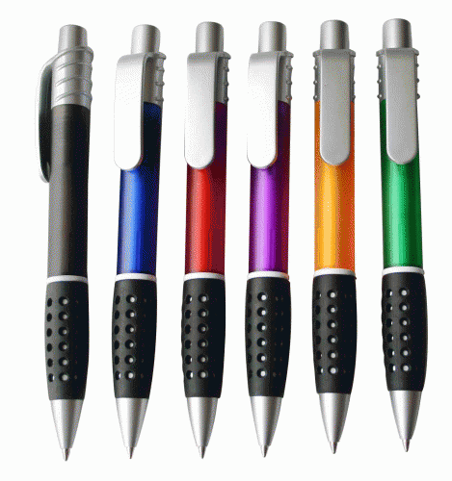
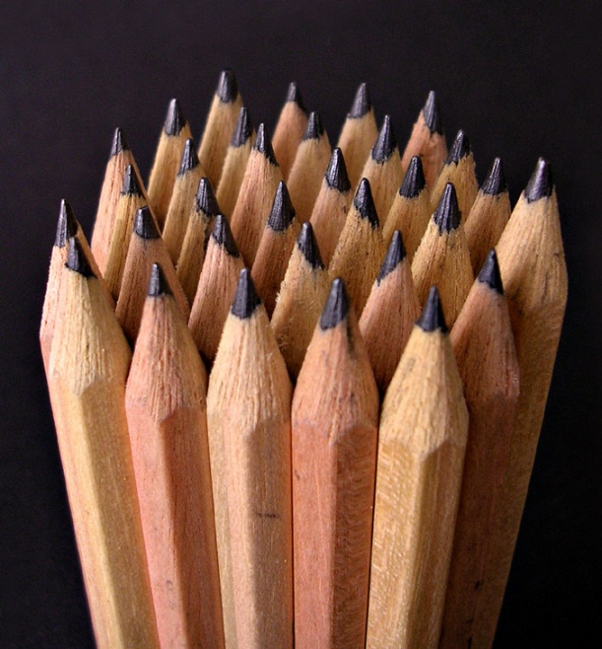
Хитрости в выборе канцелярских принадлежностей
Место «хватки» ручки или карандаша должно быть покрыто рёбрышками или пупырышками.
Корпус ручки должен быть трёхгранным, карандаша – шестигранным.
Предпочтительнее пользоваться гелевыми ручками (можно и перьевыми).

Slide 19
Упражнения, которые помогут в преодолении дисграфии
Упражнение "Корректурная правка"
Для этого упражнения нужна книжка, скучная и с достаточно крупным (не мелким) шрифтом. Ученик каждый день в течение пяти (не больше) минут работает над следующим заданием: зачеркивает в сплошном тексте заданные буквы.
Начать нужно с одной буквы, например, "а". Затем "о", дальше согласные, с которыми есть проблемы, сначала их тоже нужно задавать по одной.
Через 5-6 дней таких занятий переходим на две буквы, одна зачеркивается, другая подчеркивается или обводится в кружочек. Буквы должны быть "парными", "похожими" в сознании ученика.

Slide 20
Упражнение "Пишем вслух"
ЧРЕЗВЫЧАЙНО ВАЖНЫЙ И НИЧЕМ НЕ ЗАМЕНИМЫЙ ПРИЕМ: всё, что пишется, проговаривается пишущим вслух в момент написания и так, как оно пишется, с подчеркиванием, выделением слабых долей.

Slide 21
Упражнение
"Вглядись и разберись"
Материал для работы - сборники диктантов, тестов (с уже поставленными запятыми, и проверьте, чтобы не было опечаток).
Задание: внимательно вчитываясь, "фотографируя" текст, объяснить постановку каждого знака препинания (орфограммы) вслух. Лучше (для среднего и старшего возраста), если объяснение будет звучать так: "Запятая между прилагательным "ясным" и союзом "и", во-первых, закрывает деепричастный оборот "...", а во-вторых, разделяет две части сложносочиненного предложения (грамматические основы: первая "...", вторая "..."), соединенные союзом "и"".

Slide 22
Упражнение
«Пропущенные буквы»
Выполняя это упражнение, предлагается пользоваться текстом-подсказкой, где все пропущенные буквы на своих местах. Упражнение развивает внимание и уверенность навыка письма.
Например:
К__неч__о, н__ м__гл__ бы__ь и __е__и о т__м, ч__о__ы Лариосик __к__зал__я п__ед__те__е__. Ни в к__ем __л__ч__е н__ м__ж__т б__т__ н__ ст__ро__е Петлюры ин__ел__иг__н__н__й ч__л__ве__ в__об__е, а д__ен__льм__н, п__д__и__ав__ий ве__сел__й на с__мь__ес__т п__ть ты__я__ и п__сы__а__щи__ __ел__г__а__мы в __есть__ес__т тр__ с__ов__, в ч__ст__о__ти... М__ши__ным ма__ло__ и к__ро__и__ом на__лу__ш__м об__аз__м б__ли с__аза__ы и най-турсов кольт и Ал__шин брау__инг.

Slide 23
Упражнение «Лабиринты»
Лабиринты хорошо развивают крупную моторику (движения руки и предплечья), внимание, безотрывную линию.
Следите, чтобы ребенок изменял положение руки, а не листа бумаги.

Slide 24
Чего нельзя делать?
Дети с дисграфией, как правило, имеют хорошую зрительную память. Поэтому НИ В КОЕМ СЛУЧАЕ нельзя предлагать им упражнения, где требуется исправить ошибки, изначально допущенные. Выполнение подобных упражнений может пагубно сказаться (из-за той же зрительной памяти) и на учащихся, имеющих навык грамотного письма.
НЕ ПРЕДЛАГАЙТЕ ДЕТЯМ ИСПРАВЛЯТЬ ОШИБКИ, НАУЧИТЕ ИХ НЕ ДЕЛАТЬ ОШИБОК.
Суть исправления дисграфии в том, чтобы искоренить саму мысль о том, что при письме можно эти самые ошибки допускать. Текст с ошибками лишний раз показывает ребенку, что ошибки возможны, даже, пожалуй, полезны в чем-то. Давайте забудем об этом...

Slide 25
Спасибо за внимание!
Желаю успехов!

